Slide 1
Решение задач «Генетические связи между классами неорганических соединений»
Ответы на задания отправить на ватсап учителя

Slide 2
Вспомните (устно):
Какие бывают вещества?
Какие вещества называются простыми?
Какие вещества называются сложными?
Какие сложные неорганические вещества вам известны?
Что такое оксиды, основания, кислоты, соли и каковы их свойства и способы получения?

Slide 3
Выводы:
1. Неорганические вещества разделяют на отдельные классы, основываясь на общих признаках: составе и химических свойствах.
2. Единство способов получения веществ одного класса неорганических соединений и их химические свойства позволяют объединить все классы в единую схему, которая отображает их генетические связи.

Slide 4
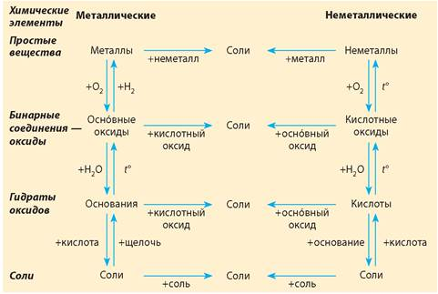

Slide 5
Задание 1:
Расположите предложенные вещества в порядке, характеризующем генетические связи классов веществ:
а) оксид фосфора(V), ортофосфат калия, фосфор, ортофосфорная кислота;
б) гидроксид бария, оксид бария, карбонат бария, барий;
в) оксид меди (II), гидроксид меди(II) , медь, сульфат меди (II) .

Slide 6
Задание 2:
Осуществите цепочки превращений:
а) Fе → Fe₂O₃ → Fe(NO₃)₃ → Fe(OH)₃ → Fe₂O₃ → Fe → FeCl₂
б) Мg → МgО → МgCl₂ → МgСO₃ → Mg(NO₃)₂;
в) S → SO₂ → Na₂SO₃ → BaSO₃ → SO₂;
г) Na → NaOH → Na₂SO₄ → NaCl → NaNO_{3;}
д) С → СO₂ → СаСO₃ → СаСl₂ → Са(ОН)₂.

Slide 7
Задание 3.Решите задачи:
3.1. Однажды французский химик Луи Тенар во время лекции по ошибке выпил вместо воды раствор хлорида меркурия (II) — сильного яда. Он спокойно поставил стакан на стол и хладнокровно заявил: «Господа, я отравился, принесите, пожалуйста, сырых яиц». Испуганные студенты живо бросились на поиски и вовремя принесли яйца. Это и спасло ученого. О каких веществах идет речь? Запишите уравнение реакции.
3.2. В раствор голубого цвета добавили раствор щелочи, при этом выпал голубой осадок. Осадок отфильтровали и прокалили. В результате получили черный порошок, который затем обработали водородом при нагревании. Образовался металл красного цвета. Назовите описанные вещества, составьте уравнения реакций, описанные в задаче

